Slide 1
Betriebswirtschaftliche Grundlagen
Deckungsbeitrag
Bildungsprogramm Landwirt –
Stefan Zimmermann -

Slide 2
Inhalt
Produktionsverfahren
Kenndaten eines Produktionsverfahrens
Variable Kosten
Deckungsbeitrag
Faktoransprüche
Faktorverwertung
Beispiele / Aufgaben

Slide 3
Produktionsverfahren
Das „Produktionsverfahren“ beschreibt die Produktion einer kleinsten Einheit, z.B.
1 Hektar einer bestimmten Fruchtart
1 Milchkuh
1 erzeugtes Mastschwein
1 erzeugter Mastbulle
1 gehaltene Zuchtsau
Notes:
Welches Beispiel gib es noch?
Ziegen, Schafe …

Slide 4
Produktionsverfahren - Übung
Der Landwirt Beispielsbauer wird nach seiner Meisterprüfung zum Ausbildungsbetrieb.
Er will deshalb eine Beschreibung seines Unternehmens anfertigen. Zusätzlich zur Landwirtschaft (Milcherzeugung mit Futterbau, Marktfruchtbau) führt er gewerbliche Kommunalarbeiten durch und ist Betreiber einer Photovoltaikanlage auf den Betriebsgebäuden.
Skizzieren Sie die Struktur des Unternehmens bis zum landwirtschaftlichen Produktionsverfahren.

Slide 5
Produktionsverfahren – Übung
Notes:
Betriebszweig Rinderhaltung: welche möglichen Produktionsverfahren??
Betrieb 1: Gewerbe Kommunalarbeiten
Betrieb 2: Landwirtschaft => Futterbau Marktfruchtbau Rinderhaltung => Marktfruchtbau =>Winterweizen Raps Zuckerrüben
Betrieb 3: PV

Slide 6
Produktionsverfahren – Übung
Gewerbe Kommunalarbeiten
Landwirtschaft
Photovoltaik
Futterbau
Marktfruchtbau
Rinderhaltung
Winterweizen
Raps
Zuckerrüben
Notes:
Betriebszweig Rinderhaltung: welche möglichen Produktionsverfahren??
Betrieb 1: Gewerbe Kommunalarbeiten
Betrieb 2: Landwirtschaft => Futterbau Marktfruchtbau Rinderhaltung => Marktfruchtbau =>Winterweizen Raps Zuckerrüben
Betrieb 3: PV

Slide 7
Kenndaten eines Produktionsverfahrens
Leistungen
Produktions- verfahren | Hauptleistungen |  | Nebenleistungen
 | marktfähig | nicht marktfähig | marktfähig | nicht marktfähig
Milchkuh
Schweinemast
Winterweizen
Silomais

Slide 8
Kenndaten eines Produktionsverfahrens
Leistungen
Produktions- verfahren | Hauptleistungen |  | Nebenleistungen
 | marktfähig | nicht marktfähig | marktfähig | nicht marktfähig
Milchkuh | Milch | Antibiotikamilch | Altkuh Kälber | (Wirtschaftsdünger)
Schweinemast | Fleisch | --- | Spanferkel | (Wirtschaftsdünger)
Winterweizen | Korn | Abputz | Stroh
Silomais | Energie MJ NEL, MJ ME | ---

Slide 9
Produktionsverfahren
Zuteilbare variable Kosten
Variable Kosten – ja oder nein?
• Produktionsverfahren wird aufgegeben:
  o wenn die Kosten wegfallen => variable Kosten
o Kosten fallen nicht weg => Festkosten (z.B. Abschreibungen, Versicherung, Unterhalt, usw.)
• Produktionsverfahren wird ausgedehnt/eingeschränkt:
o wenn sich die Kosten proportional (im gleichen Verhältnis) ändern => variable Kosten
o Kosten ändern sich nicht proportional => Festkosten
Notes:
z.B. Färsenmast, Jungviehaufzucht, Futterbau, Kartoffelbau, …

Slide 10
Kenndaten eines Produktionsverfahrens
Zuteilbare variable Kosten
Bodennutzung |  | Viehhaltung

Slide 11
Kenndaten eines Produktionsverfahrens
Zuteilbare variable Kosten
Bodennutzung |  | Viehhaltung
Saatgut |  | Bestandsergänzung
Dünger |  | Kraft- und Mineralfutter
Spritzmittel |  | Tierarztkosten
Variable Maschinenkosten |  | Strom, Wasser
Lohnunternehmer, MR |  | Variable Maschinenkosten
Saison-AK |  | Besamung, Impfungen
Hagelversicherung |  | Tierseuchenkasse
Trocknungskosten

Slide 12
Deckungsbeitrag
Definition:
  Der DB ist der Beitrag der einzelnen Produktionsverfahren zur Deckung der Festkosten und für den Gewinn des gesamten Betriebes.
  Leistungs-Kosten-Rechnung
  Achtung: Die DB-Rechnung ist nur eine „Teilkostenrechnung“!
  Im DB sind die Festkosten nicht berücksichtigt.

Slide 13
Deckungsbeitrag
Berechnung:

Slide 14
Deckungsbeitrag
Berechnung:
Marktleistung
Variable Kosten
Deckungsbeitrag

Slide 15
Deckungsbeitrag
Warum wird der Deckungsbeitrag berechnet?
Vergleich verschiedener Produktionsverfahren im Betrieb
=> Horizontaler Vergleich (= mit anderen Betrieben) und
=> Vertikaler Vergleich (= selber Betrieb, andere Zeiten)
=> Beurteilung der Wirtschaftlichkeit
Zukunftsplanung für den Betrieb (=Planungsrechnung)

Slide 16
Aufbau eines Deckungsbeitrages
 | Tierische Erzeugung | Pflanzliche Erzeugung
 | Rinderhaltung | Marktfruchtbau | Futterbau
 | Milchkuh ( 1 Kuh) | Winterweizen (1 ha) | Silomais (1 ha)
Markt- leistung | Milchverkauf Kälberverkauf Altkuhverkauf | Getreideverkauf Strohverkauf (evtl.) | (kein Markterlös)
- variable Kosten | Bestandsergänzung | Saatgut | Saatgut
 | Kraftfutter | Düngung | Düngung
 | Mineralfutter | Pflanzenschutz | Pflanzenschutz
 | Viehsalz | variable Maschinenk. | variable Maschinenk.
 | Milchaustauscher | MR/Lohnuntern. | MR/Lohnuntern.
 | Tierarzt | Hagelversicherung | Hagelversicherung
 | Deckgeld | Trocknung | Trocknung
 | Strom, Wasser | Reinigung | Silounterhalt
 | variable Maschinenk.
 | Beiträge,Versicherung
= | Deckungsbeitrag | Deckungsbeitrag | Deckungsbeitrag

Slide 17
Gesamtdeckungsbeitrag
= Summe der Deckungsbeiträge aller Produktionsverfahren eines Betriebes
Notes:
Gesamtdeckungsbeitrag entspricht nicht dem Gewinn, sondern dient vor allem zur Deckung der festen Kosten
Gewinn ergibt sich nach Abzug von Zins Pacht und Mieterträge bzw. Aufwand

Slide 18
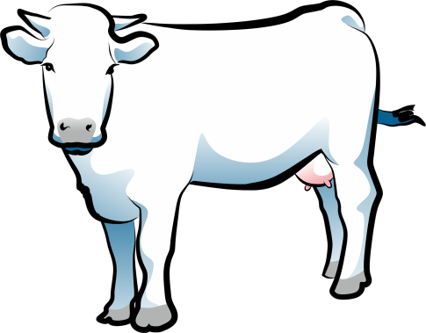
Marktleistungen Milchkuh
  Milcherlös
  Altkuherlös
  Kälbererlös
  Wirtschaftsdünger
Notes:
Grafik: cow-1472655.jpeg, user: Gorkhs, pixabay.de

Slide 19
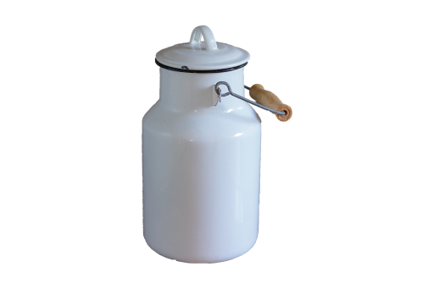
Milcherlös
Milcherlös
= ____________________________
Verkaufte Milch ≠ erzeugte Milch
→ abzüglich ____________________________________
Hilfsmittel: _________________________
Notes:
Grafik: milk-can-1990084.jpeg, user: pixel2013, pixabay.de

Slide 20
Milcherlös
Milcherlös
= Milchpreis x verkaufte Milch
Verkaufte Milch ≠ erzeugte Milch
→ abzüglich Tränkmilch, Zellmilch, Haushaltsmilch
Milchgeldabrechnung
Notes:
Grafik: milk-can-1990084.jpeg, user: pixel2013, pixabay.de

Slide 21
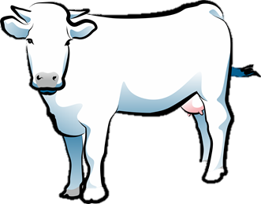
Altkuherlös
Altkuherlös
= _____________________________
Hilfsmittel: ______________________________
_______________________________________
Notes:
Grafik: cow-1472655.jpeg, user: Gorkhs, pixabay.de

Slide 22
Altkuherlös
= Preis Altkuh x
Abgangsquote
Ausschlachtung in %, Schlachterlös pro kg
Rechnung Viehhändler, Schlachtabrechnung, Herdenmanagement-Programm
Notes:
Grafik: cow-1472655.jpeg, user: Gorkhs, pixabay.de

Slide 23
38. Woche - 15.09.2025 bis 21.09.2025
Kategorie | Handels- klasse | Preisspanne von - bis | Durchschn. Preis | Veränd. zur Vorwoche
Jungbullenfleisch | E 3 | 7,20 - 7,35 | 7,27 | +0,07
 | U 3 | 7,16 - 7,33 | 7,25 | +0,08
 | R 3 | 7,13 - 7,35 | 7,21 | +0,06
Bullenfleisch | U 2 | 6,45 - 6,68 | 6,55 | +0,08
 | R 2 | 6,48 - 6,71 | 6,61 | +0,14
 | O 2
Kuhfleisch | U 3 | 6,96 - 7,06 | 7,02 | +0,06
 | R 3 | 6,70 - 6,85 | 6,78 | +0,04
 | O 3 | 6,47 - 6,61 | 6,54 | +0,04
Färsenfleisch | U 3 | 7,14 - 7,21 | 7,17 | +0,05
 | R 3 | 7,07 - 7,17 | 7,11 | +0,04
 | O 3 | 6,33 - 6,57 | 6,41 | +0,05

Slide 24
Berechnung Altkuherlös
Wert der Altkuh | Abgangsquote | Altkuherlös
670 kg 53 % Ausschl. 7,00 € / kg | 30 %

Slide 25
Berechnung Altkuherlös
Wert der Altkuh | Abgangsquote | Altkuherlös
670 kg * 0,53 * 7,00 € | 30 % | 2.486 € * 0,3
= 2.486 € |  | = 746 €

Slide 26

Kälbererlös
Kälbererlös =
__________________________________________________________________________________________
Hilfsmittel: _____________________________
_______________________________________
Notes:
Grafik: veal-1472658, user: Gorkhs, pixabay.de

Slide 27
Kälbererlös
= Preis (50 % männlich & 50 % weiblich) x Anzahl Kälber pro Jahr
Verkaufspreise männl. und weibl. Kälber
Zwischen-Kalbezeit, Kälberverluste, Herden-Managementprogramm, Kälberpreise
Notes:
Grafik: veal-1472658, user: Gorkhs, pixabay.de

Slide 28
Nutzkälberversteigerung am 15. 09. 2025 Unterthingau
Bullenkälber und Kuhkälber
 | verkaufte Tiere | Ø Gewicht in KG | Ø Preis Netto in €/KG | Ø Preis Brutto in €/KG
Braunvieh | 175 | 79 | 6,32 | 6,81
Fleckvieh | 119 | 84 | 10,71 | 11,55
Schwarzbunt | 91 | 68 | 6,02 | 6,49
sonstige Rasse | 8 | 85 | 6,33 | 6,83
BV x FV | 30 | 79 | 7,51 | 8,10
BV x WBB | 179 | 85 | 10,18 | 10,97
 | verkaufte Tiere | Ø Gewicht in KG | Ø Preis Netto in €/KG | Ø Preis Brutto in €/KG
Braunvieh | 3 | 62 | 2,42 | 2,61
Fleckvieh | 27 | 77 | 6,93 | 7,47
sonstige Rasse | 4 | 70 | 4,66 | 5,02
BV x FV | 8 | 82 | 5,10 | 5,50
BV x WBB | 128 | 78 | 7,16 | 7,72

Slide 29
Berechnung Kälbererlös
Geschlechterverhältnis 50 : 50
Durch. ZKZ | 393 d | Rechnung:
Kälberverluste | 10 % | Rechnung:
Preis männl. Kalb | 900 €
Preis weibl. Kalb | 534 €
Mischpreis |  | Rechnung:

Slide 30
Berechnung Kälbererlös
Geschlechterverhältnis 50:50
Durch. ZKZ | 393 d | Rechnung: 365 d / 393 d = 0,93 Kalbungen / Jahr und Kuh
Kälberverluste | 10 % | Rechnung: 0,93 / 1,1 = 0,84 Kalbungen / Jahr und Kuh
Preis männl. Kalb | 900 €
Preis weibl. Kalb | 534 €
Mischpreis | 602 € | = (0,42 * 900 €) + (0,42 * 534 €)

Slide 31
Wirtschaftsdünger
Wirtschaftsdünger =
______________________________________________________________________________________________________________
→ Gülleanfall in m³ pro Kuh und Jahr
→ Nährstoffgehalt der Gülle
Hilfsmittel: _____________________________

Slide 32
Wirtschaftsdünger
= Menge an Nährstoffen, die nicht als Mineraldünger zugekauft werden
→ Gülleanfall in m³ pro Kuh und Jahr
→ Nährstoffgehalt der Gülle
Nährstoffbilanz Stall frei Feld

Slide 33
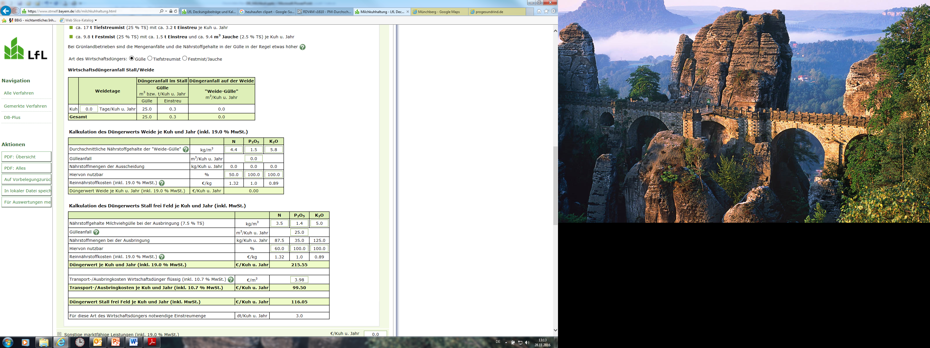
Kalkulation Düngewert Stall frei Feld

Slide 34
Variable Kosten
Bestandsergänzung
Kälberaufzucht
Kraftfutterkosten
Variable Maschinenkosten
Tierarzt
Besamung
Wasser, Strom
Gebühren, Beiträge

Slide 35
Bestandsergänzung
Bestandsergänzung
= ____________________________________
Wert der Jungkuh | Remontierungsquote | Kosten der Remontierung
1.800 € | 30 %

Slide 36
Bestandsergänzung
= Preis Jungkuh x Remontierungsquote
Wert der Jungkuh | Remontierungsquote | Kosten der Remontierung
1.800 € | 30 % | 1.800 * 0,3 = 540 €
Notes:
Remontierungsrate bezeichnet den Anteil der Färsen eines Bestandes, welche für den Erhalt des Durchschnittskuhbestandes eingesetzt werden.

Slide 37
Kälberaufzucht
Tränkedauer: 8 Wochen
Futtermittel | Futtermittel-preis €/ kg | Tränk-/ Futtermenge kg/ Kalb | Aufzuchtkosten/ Kalb €
Vollmilch
MAT
Kälberaufzuchtfutter
Summe Aufzuchtkosten

Slide 38
Kälberaufzucht
Tränkedauer: 8 Wochen
Futtermittel | Futtermittel-preis €/ kg | Tränk-/ Futtermenge kg/ Kalb | Aufzuchtkosten/ Kalb €
Vollmilch | 0,32 | 48 (1.+2.Woche) | 15,42
MAT | 2,52 | 37 | 93,24
Kälberstarter | 0,40 | 29,5 | 11,80
Summe Aufzuchtkosten |  |  | 120,46
Notes:
Vollmilch = Substitutionswert = var. Produktionskosten je kg Milch

Slide 39
Kraftfutterkosten
Berechnung der gebrauchten Menge an Energie für entsprechende Leistung
  z. B. bei Leistung von 7.450 kg / Kuh u. Jahr
  → Gesamtenergiebedarf von 39.888 MJ NEL/ Jahr
Abzug der Leistung aus dem Grobfutter
  → Kraftfutterbedarf von ca. 24 dt / Kuh u. Jahr
= _______________________________________________
_________________________________________________

Slide 40
Kraftfutterkosten
Berechnung der gebrauchten Menge an Energie für entsprechende Leistung
  z.B. bei Leistung von 7.450 kg / Kuh u. Jahr
  → Gesamtenergiebedarf von 39.888 MJ NEL/ Jahr
Abzug der Leistung aus dem Grobfutter
  → Kraftfutterbedarf von ca. 24 dt / Kuh und Jahr
= Kraftfutterbedarf Kuh und Jahr + Mineralfutterbedarf Kuh und Jahr x Kosten je dt

Slide 41
Tierarzt
Tierärztliche Leistungen
Kosten Arzneimitteleinsatz
Betriebseigene Vorsorge- und Heilbehandlungen
Tierarztkosten in Bayern ø __________________________

Slide 42
Tierarzt
Tierärztliche Leistungen
Kosten Arzneimitteleinsatz
Betriebseigene Vorsorge- und Heilbehandlungen
Tierarztkosten in Bayern Ø 175 € / Kuh und Jahr

Slide 43
Wasser und Strom
Wasserkosten durch Brauchwasser und Tränkwasser
Aufwendungen für Stall und Licht, Technik, Milchgewinnung und -kühlung
  → Abhängig von Stallsystem und Technisierung

Slide 44
Variable Maschinenkosten
Reparaturen und Ersatzteilbeschaffung
  Aufstallungstechnik, Lüftungs- und Klimatechnik, Futtervorlagetechnik, Melktechnik, Milchkühlung und Milchlagerung, Entmistungstechnik
Variable Kosten der Futtervorlage (u.a. Futtermischwagen)

Slide 45
Gebühren und Beiträge
Beitrag Tierseuchenkasse
Gebühren Milchleistungsprüfung
Tierkennzeichnung
Mitgliedschaft Tierzuchtverbände
Gebühren Spezialberatung (Fütterungsberatung, Melktechnikberatung)

Slide 46
Deckungsbeitrag I
Kosten für Erzeugung des Grobfutters nicht beachtet
Grobfutterleistung hat größeren Wert in Milcherzeugung
  Deckungsbeitrag II
= _______________________________________________
______________________________________________

Slide 47
Deckungsbeitrag I
Kosten für Erzeugung des Grobfutters nicht beachtet
Grobfutterleistung hat größeren Wert in Milcherzeugung
  Ergebnis = Deckungsbeitrag II
= ∑ Marktleistungen - ∑ variablen Kosten

Slide 48
Deckungsbeitrag II
Deckungsbeitrag II
= _______________________________________________
_________________________________________________

Slide 49
Deckungsbeitrag II
= Deckungsbeitrag I - ∑ variable Grobfutterkosten

Slide 50
Grobfutterkosten
(Überschlagsrechnung)
50 % Maissilage + 50 % Grassilage
 | Silomais | Grassilage
Aufnahme dt TM/ Kuh Jahr | 21 | 21
Var. Kosten € je dt TM-Ertrag | 11 | 12
Var. Gesamtkosten € je Futterverbrauch je Kuh und Jahr | 21 dt x 11 € = 231 € | 21 dt x 12 € = 252 €
Summe Grundfutterkosten | 483 €
Notes:
Übertrag auf Arbeitsblatt !

Slide 51
Berechnungsbeispiel
DB Milchkuh I
Leistungen | Ergebnis
Milcherlös: 7450 kg*0,5169 €/kg | 3.851 €
Kälbererlös: 0,84*(900+534)/2 | 602 €
Altkuherlös: 0,30*2.486 € | 746 €
Marktleistung | 5.199 €
Wirtschaftsdünger | 116 €
Summe der Leistungen | 5.315 €
Bestandsergänzung: 0,30*1800 € | 540 €
Kälberaufzucht | 120 €
Kraft- und Mineralfutter: 26,20 €/dt*25,23 dt+50 € | 711 €
Tierarztkosten | 175 €
Besamungskosten | 40 €
Wasser und Energie | 197 €
Variable Maschinenkosten Stall | 162 €
Gebühren | 50 €
Summe variable Kosten | 1.995 €
Deckungsbeitrag I | 3.320 €
Notes:
Deckungsbeitrag II = DB I - Grundfutterkosten

Slide 52
Standard-Deckungsbeitrag
Betriebe mit gleichen Produktionsverfahren ( = gleiches Betriebssystem)
Verwendung durchschnittlicher Marktleistungen und durchschnittlicher veränderlicher Kosten (Rahmenbedingungen wie Standort, Können des Betriebsleiters etc. sind dadurch vereinheitlicht)
Berechnung des eigenen DB nach vorgegebener Systematik: Überbetrieblicher Vergleich möglich

Slide 53
Berechnungsbeispiel
DB Winterweizen
Position | DB 1 (E-Weizen) | DB 2 (Futterweizen)
Kornertrag | 65 dt/ha | 90dt/ha
Erzeugerpreis | 25 €/dt | 17 €/dt
Marktleistung | 1.625 €/ha | 1.530 €/ha
Saatgut | 85 €/ha | 85 €/ha
Düngung | 275 €/ha | 380 €/ha
Pflanzenschutz | 130 €/ha | 250 €/ha
variable Maschinenkosten / MR / LU | 305 €/ha | 315 €/ha
Trocknungskosten | 50 €/ha | 75 €/ha
Hagelversicherung | 20 €/ha | 30 €/ha
Summe variable Kosten | 865 €/ha | 1135 €/ha
Deckungsbeitrag | 760 €/ha | 395 €/ha

Slide 54
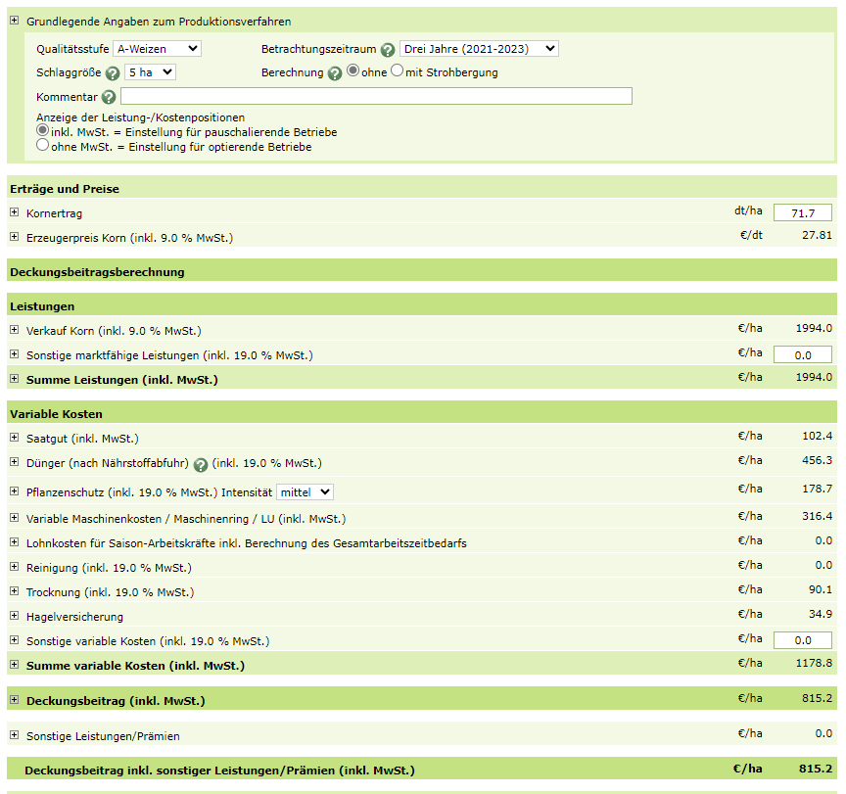

LfL-Deckungsbeitragsrechner
LfL-DB-Rechner:
https://www.stmelf.bayern.de/idb/default.html

Slide 55
Faktoransprüche Milchkuh
Arbeit:
  Ca. 50 AKh/ Kuh und Jahr
Fläche:
  0,4 – 0,7 ha/ Kuh und Jahr
Kapital:
  1 Stallplatz ganzjährig
  Umlaufvermögen (Vorräte, Variable Kosten anteilig)

Slide 56
Faktoransprüche Milchkuh
Faktoransprüche = begrenzende Kapazitäten
  Jeder landwirtschaftliche Betrieb ist mit einer bestimmten Menge an Produktionsmitteln ausgestattet.
  Ansprüche des Produktionsverfahrens an in der Regel knappe Produktionsfaktoren, z.B. Bedarf an Platz in vorhandenen Gebäuden, an Fläche oder Familienarbeitskraftstunden.

Slide 57
Faktoransprüche
Beispiele:
Milchkuhhaltung:
  1 Stallplatz pro Kuh und Jahr
  Kapital: 20.000 € / Kuhplatz
  Arbeit: 50 AKh/Milchkuh und Jahr
  Grundfutterfläche: 0,4 bis 0,7 ha / Kuh und Jahr
Kalbinnenaufzucht
1 Stallplatz für 27 Monate
Kapital: 2.500 €/Stallplatz für eine erzeugte Kalbin
Arbeit: 22 AKh/erzeugter Kalbin
Grundfutterfläche: 0,4 bis 0,7 ha/erzeugte Kalbin

Slide 58
Faktoransprüche
Bullenmast
  1,33 Stallplätze/ erzeugter Mastbulle (bei 16 Monaten Mastdauer)
  Kapital: 3.000 €/Mastplatz
  Arbeit: 9,5 AKh/erzeugter Bulle
  Grundfutterfläche (Intensivmast maisbetont): ca. 0,2 ha/Mastbulle
Qualitätsweizen
  1 ha Ackerfläche
  9,15 Akh/ha

Slide 59
Faktorverwertung
Den Maßstab für die Wettbewerbsfähigkeit der Produktionsverfahren unter den konkreten Gegebenheiten des Einzelbetriebes bildet die Faktorverwertung.
Deckungsbeitrag / Einheit
Faktorverwertung = _____________________
Faktoranspruch/ Einheit

Slide 60
Faktorverwertung
Berechnen Sie die jeweilige Faktorverwertung:
Produktions- verfahren | Deckungs- beitrag | Faktoranspruch |  | Faktorverwertung
 |  | Arbeit Akh | Fläche ha | Arbeit | Fläche
 |  |  |  | €/ Akh | €/ ha
Milchkuh | 3.320 €/ Kuh | 50 | 0,48 | 66 | 6.917
Mastbulle | 1.300 €/ Bulle | 15 | 0,2 | 87 | 6.500
Mutterkuh | 1.000 €/ Kuh | 25 | 1 | 40 | 1.000
Winterweizen | 815 €/ ha | 10 | 1 | 82
Wintergerste | 450 €/ ha | 10 | 1 | 45
Raps | 875 €/ ha | 11 | 1 | 80
Speisekartoffeln | 5000 €/ ha | 30 | 1 | 167

Slide 61
Faktorverwertung
Für die Beurteilung der Wirtschaftlichkeit eines Produktionsverfahrens im Einzelbetrieb ist stets die Höhe eines Deckungsbeitrages bezogen auf den knappsten Produktionsfaktor maßgebend.

Slide 62
Abschlussprüfungsfragen
Warum berechnet ein landwirtschaftlicher Betriebsleiter Deckungsbeiträge von seinen verschiedenen Betriebszweigen? (3 Nennungen) (3 Punkte)
Vergleich verschiedener Produktionsverfahren im Betrieb
Berechnung der Faktorverwertung (AKh, Fläche)
Beurteilung der Wirtschaftlichkeit von Produktionsverfahren
Deckungsbeitragsvergleich mit anderen Betrieben
Zukunftsplanung für den Betrieb
Notes:
1. Vergleich verschiedener Produktionsverfahren im Betrieb
Berechnung der Faktorverwertung (AKh, Fläche)
Beurteilung der Wirtschaftlichkeit von Produktionsverfahren
Deckungsbeitragsvergleich mit anderen Betrieben
Zukunftsplanung für den Betrieb
2.

Slide 63
Abschlussprüfungsfragen
Die Deckungsbeitragsrechnung stellt eine Möglichkeit der Kostenrechnung dar.
  Nennen Sie zwei Vorteile dieses Rechnungssystems für den Landwirt.
  Welche Voraussetzung muss man erfüllen, damit der DB auch für den überbetrieblichen Vergleich herangezogen werden kann?
1a) Vergleich verschiedener Produktionsverfahren im Betrieb
Beurteilung der Wirtschaftlichkeit von Produktionsverfahren
Relativ einfach
1b) Berechnung des eigenen DB nach vorgegebener Systematik: Überbetrieblicher Vergleich möglich

Slide 64
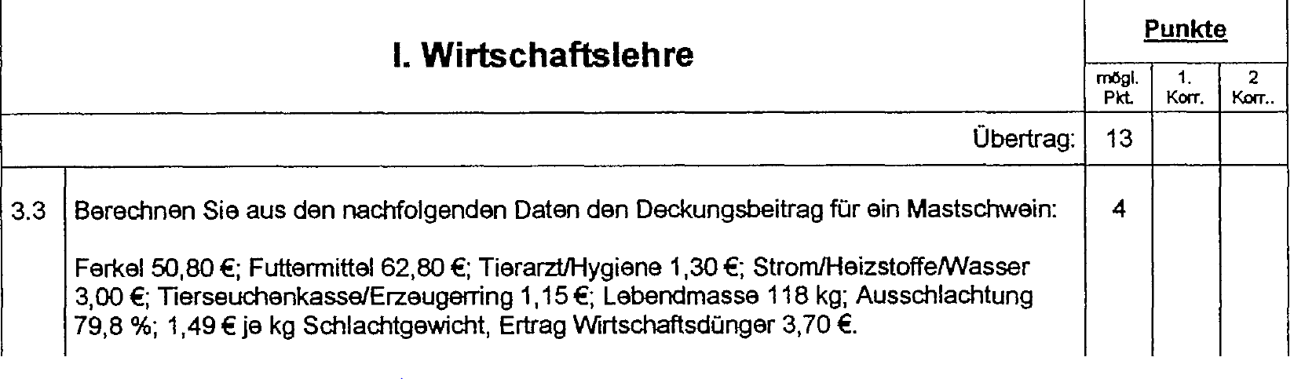
Abschlussprüfung

